Slide 1
QFL1604 – Química Ambiental II
PARTE 2 – VIDEO 1
Pedro Vidinha

Slide 2
Equilíbrios de partição de espécies no Meio Ambiente
Bibliografia básica:
- Capítulos 3 e 4 do livro “Environmental Organic Chemistry”, 2ª. Edição
(Schwarzenbach et al.)
Interações moleculares;
Exemplos de equilíbrios de partição;
Equilíbrio de pressão de vapor.
Princípios termodinâmicos envolvidos;
Processos de sorção e adsorção ;
Equilíbrio de sólido gás e liquido .
Princípios termodinâmicos envolvidos
PARTE 2 - VIDEO 1

Slide 3
Sorção
Afeta: Reatividade

Slide 4
Sorção é um fenômeno complexo!

Slide 5
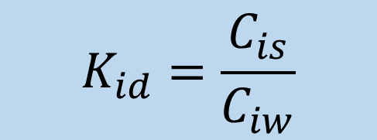
Equilíbrio de Sorção
$$K_{id}=\frac{C_{is}}{C_{iw}}$$
C_{is} = concentração de sorvato (mol/kg sólido)
C_{iw} = concentração outra fase
Normalmente não é válida, pois K_{id} não é constante…

Slide 6

Isotermas de Sorção
Equilíbrio de partição sólido com outra fase;
Isoterma é gráfico de que estabelece uma correlação entre:
Concentração de sorvato na fase sólida com concentração da espécie na outra fase a temperatura constante

Slide 7

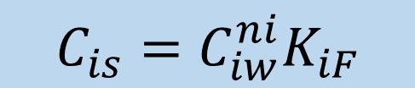
Isotermas de Sorção: Freundlich
Equação empírica:
$${{C_{is}=C}_{iw}^{ni}K}_{iF}$$
Onde:
C_{is} = concentração de adsorvato
K_{iF} = constante de Freundlich ou fator de capacidade
n_{i} = Expoente de Freundlich;
K_{F} e n são constantes empíricas especificas para cada para adsorvente-soluto a uma dada temperatura.
Linearização:
$${{log⁡(C}_{is})=n}_{i}{log⁡(C}_{iw}){+ log⁡(K}_{iF})$$

Slide 8
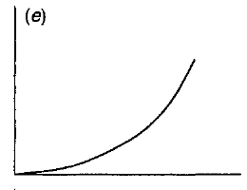
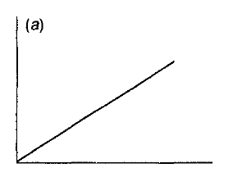

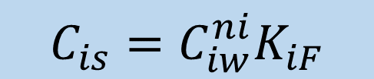
Isotermas de Sorção: Freundlich
$${{C_{is}=C}_{iw}^{ni}K}_{iF}$$
$${{log⁡C}_{is}=n}_{i}{log⁡C}_{iw}{+ log⁡K}_{iF}$$

Slide 9

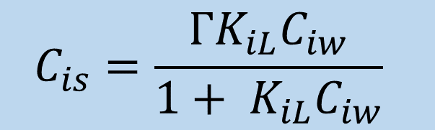
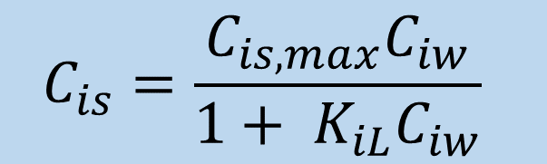
Isoterma de Sorção: Langmuir
Sítio na Superfície
+
Sorvato
na outra fase
Sorvato
“sorvido”
$$C_{is}=\frac{Γ{K_{iL}C}_{iw}}{{1+ K}_{iL}C_{iw}}⁡$$
Onde:
C_{is} = concentração de adsorvato
K_{iL} = constante de Langmuir
Γ_{max} = n. total de sítios superficiais ou ;
$$Γ{K_{iL}=C}_{is,max}$$
Concentração máxima de soluto i que pode ser adsorvido no suporte.
$$C_{is}=\frac{{C_{is,max}C}_{iw}}{{1+ K}_{iL}C_{iw}}⁡$$

Slide 10
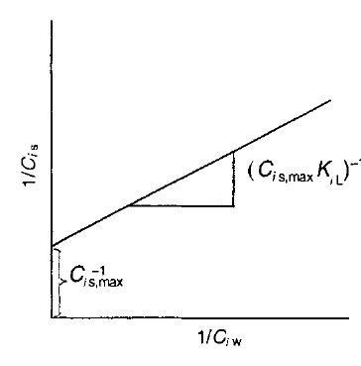
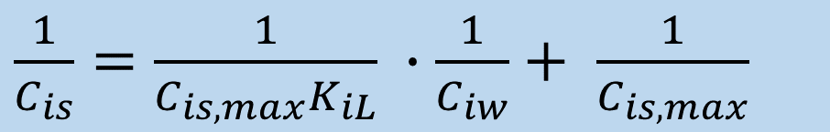
Isoterma de Sorção: Langmuir
Linearização:
$\frac{1}{C_{is}}=\frac{1}{C_{is,max}K_{iL}} ∙\frac{1}{C_{iw}}+⁡$ $\frac{1}{C_{is, max}}$

Slide 11

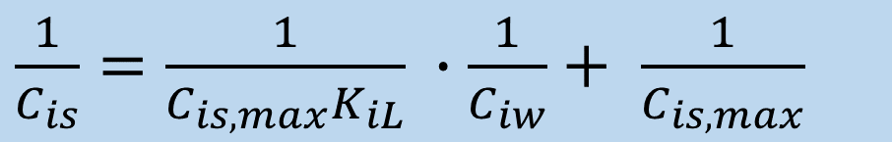

Isoterma de Sorção: Langmuir
$C_{iw}$ grande
$C_{iw}$ pequeno
$\frac{1}{C_{is}}=\frac{1}{C_{is,max}K_{iL}} ∙\frac{1}{C_{iw}}+⁡$ $\frac{1}{C_{is, max}}$

Slide 12
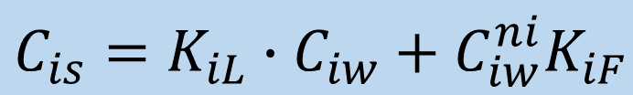
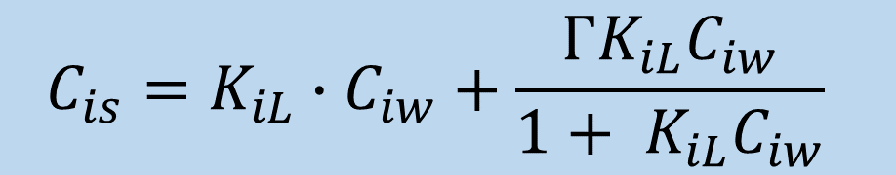
Isoterma de Sorção: Langmuir
Muitos casos exigem a combinação de isotermas para serem descritos:
$$C_{is}=K_{iL}∙C_{iw}+\frac{Γ{K_{iL}C}_{iw}}{{1+ K}_{iL}C_{iw}}⁡$$
Absorção
Adsorção
$${{C_{is}=K_{iL}∙C_{iw}+C}_{iw}^{ni}K}_{iF}$$

Slide 13
QFL1604 – Química Ambiental II
PARTE 2 – VIDEO 1b
Pedro Vidinha

Slide 14

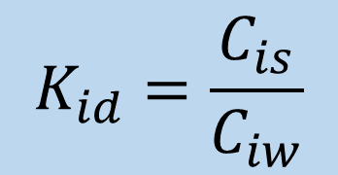
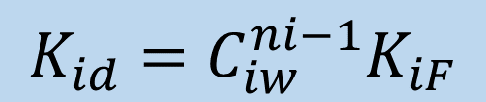
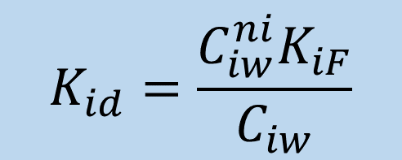
Coeficiente de Distribuição Sólido-Água
$$K_{id}=\frac{C_{is}}{C_{iw}}$$
Normalmente ele depende da concentração da espécie:
Mas que pode ser descrito por uma isotérmica
$${C_{iw}^{ni}K}_{iF}$$
$$K_{id}=\frac{{C_{iw}^{ni}K}_{iF}}{C_{iw}}$$
$$K_{id}={C_{iw}^{ni−1}K}_{iF}$$

Slide 15
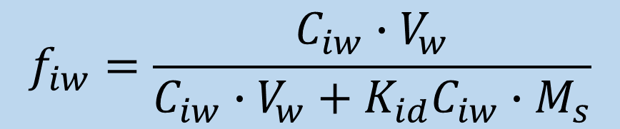
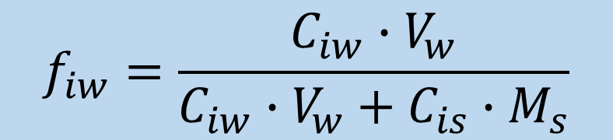
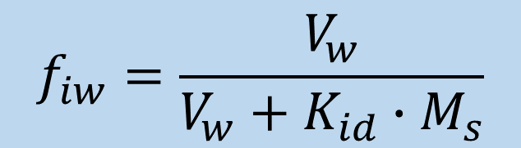

Frações Dissolvidas e Sorvidas de uma espécie
$$f_{iw}=\frac{C_{iw}∙V_{w}}{C_{iw}∙V_{w}+C_{is}∙M_{s}}$$
V_{w} = volume de água;
M_{s} = massa de sólidos
Substituindo
$$K_{id}=\frac{C_{is}}{C_{iw}}$$
$$f_{iw}=\frac{C_{iw}∙V_{w}}{C_{iw}∙V_{w}+K_{id}C_{iw}∙M_{s}}$$
$$f_{iw}=\frac{V_{w}}{V_{w}+K_{id}∙M_{s}}$$

Slide 16

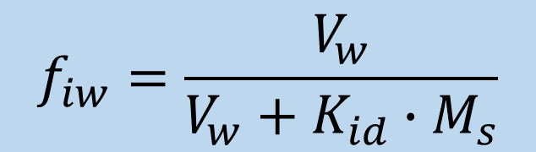

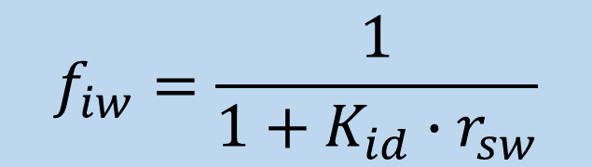
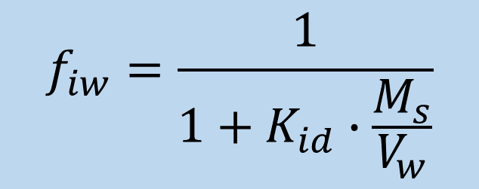
Frações Dissolvidas e Sorvidas de uma espécie
$$f_{iw}=\frac{V_{w}}{V_{w}+K_{id}∙M_{s}}$$
$$r_{sw}=M_{s}/V_{w}$$
r_{sw} = razão sólido/água
$$f_{iw}=\frac{1}{1+K_{id}∙\frac{M_{s}}{V_{w}}}$$
$$f_{iw}=\frac{1}{1+K_{id}∙r_{sw}}$$
$${f_{is}=1− f}_{iw}$$
Se estes dois termos forem grandes = $f_{iw}$ será pequeno!

Slide 17
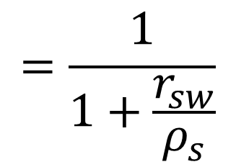

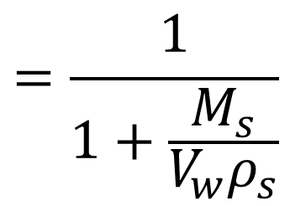
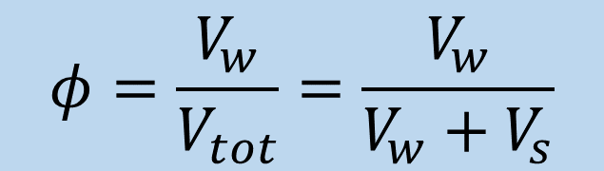
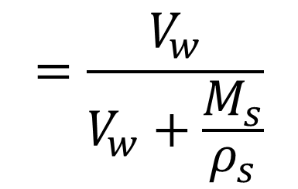
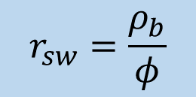
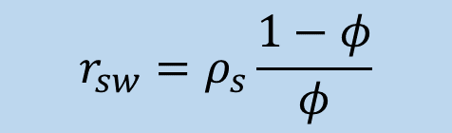

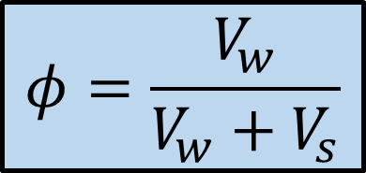

Frações de Volume de Sólidos (Porosidade)
$$φ=\frac{V_{w}}{V_{tot}}=\frac{V_{w}}{V_{w}+V_{s}}$$
$$φ=\frac{V_{w}}{V_{w}+V_{s}}$$
$$=\frac{V_{w}}{V_{w}+\frac{M_{s}}{ρ_{s}}}$$
$$=\frac{1}{1+\frac{M_{s}}{V_{w}ρ_{s}}}$$
$$=\frac{1}{1+\frac{r_{sw}}{ρ_{s}}}$$
$$r_{sw}=ρ_{s}\frac{1−φ}{φ}$$
$$M_{s}/ρ_{s}$$
$$r_{sw}=M_{s}/V_{w}$$
$$ρ_{s}\left(1−φ\right)=ρ_{b}$$
Densidade bulk ou “global”
$$r_{sw}=\frac{ρ_{b}}{φ}$$

Slide 18
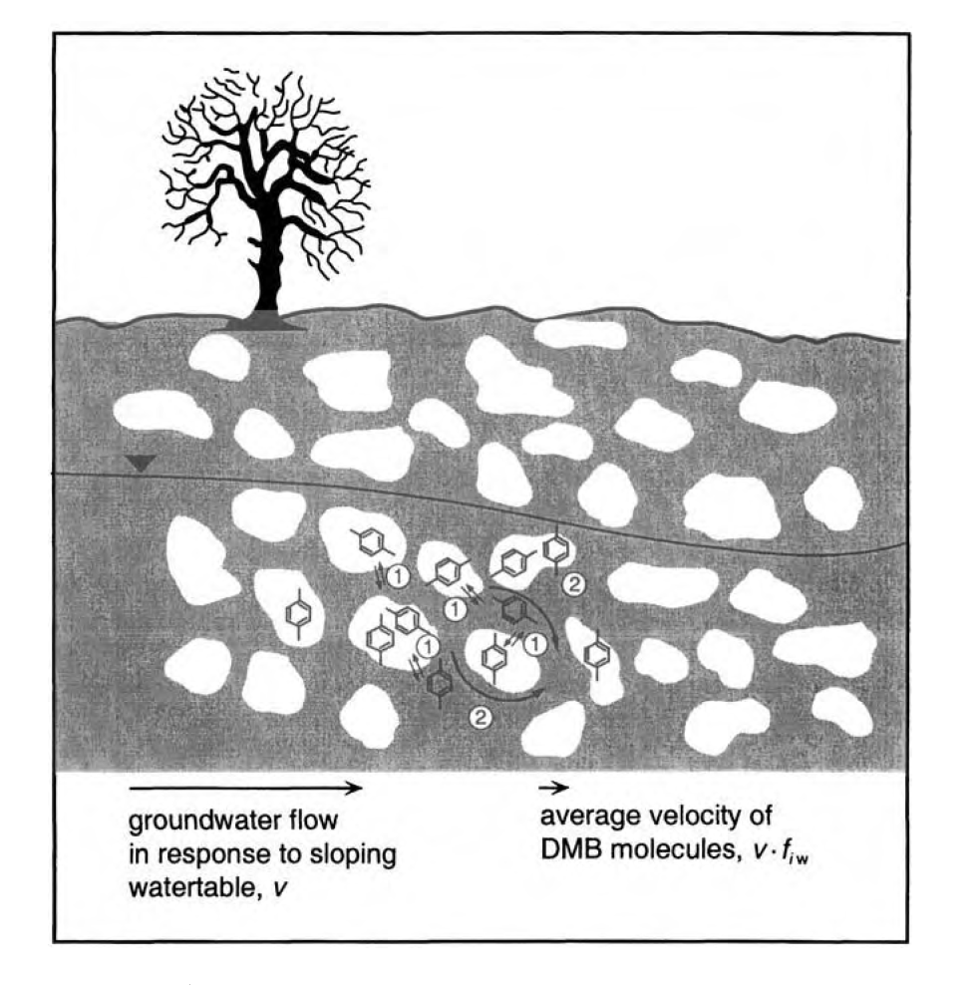
Retardação
Na natureza existem vários fatores que podem afetar a adsorção de uma dada espécie química
Aliás , a própria natureza desta interações poderá ser mais do que física
Isto é, pode ser química

Slide 19
Natureza Complexa de K_{id}
Área especifica de adsorção
Sorção em Carbono orgânico
Concentração dos sítios carregados
Concentração dos sítios reativos
$$K_{id}=\frac{C_{ioc}{∙f}_{oc}+C_{imim}{∙A}_{surf}+C_{iex}{∙σ}_{surfex}{∙A}_{surf}+C_{irxn}{∙σ}_{surfrxn}{∙A}_{surf}}{C_{iw, neut}+C_{iw, ion}}$$
Concentração de i adsorvido física
Concentração de i adsorvido ionicamente
Concentração de i adsorvido covalentemente

Slide 20
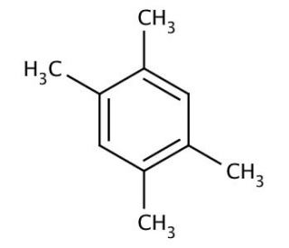
Tarefa 4
Considerando o 1,2,4,5-tetra-metil-benzene (TeMB) – dureno. Calcular a pressão de vapor em atmosferas pascais a 20 ºC utilizando a informação presente na tabela. Expressar este resultado em termos de concentração.
(a) utilize o conjunto de valores abaixo do ponto de fusão - Pressão de vapor do sólido.
(b) utilize os valores acima do ponto de fusão - Pressão de vapor do líquido. Compare e discuta das diferenças.
(c) determine em cada um dos casos a entalpia de vaporização.
(d) Determine a energia livre a entalpia e entropia de fusão do TeMB utilizando os dados de pressão de vapor.
Mi = 134,2 g mol⁻¹
Tm = 79,5 °C
Tb = 195,9 °C
T (°C) | Pi* (mmHg)
45,0 (s) | 1
74,6 (s) | 10
104,2 | 40
128,1 | 100
172,1 | 400
195,9 | 760

Slide 21
Tfusao

Slide 22
Tfusao

Slide 23
QFL1604 – Química Ambiental II
PARTE 2 – VIDEO 2
Pedro Vidinha

Slide 24
Equilíbrios de partição de espécies no Meio Ambiente
Bibliografia básica:
- Capítulos 3 e 4 do livro “Environmental Organic Chemistry”, 2ª. Edição
(Schwarzenbach et al.)
Interações moleculares;
Exemplos de equilíbrios de partição;
Equilíbrio de pressão de vapor.
Princípios termodinâmicos envolvidos;
Resumo
Equilíbrio - Ar-água e Ar-solvente.
Equilíbrio - solvente-água
PARTE 2 - VIDEO 1

Slide 25

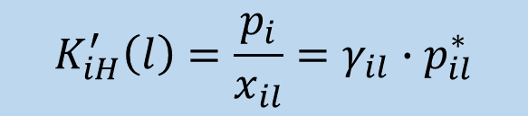

Partição Ar-Solvente ou Ar-Água
Substância
na
fase gasosa
Substância
Dissolvida no Solvente
$$f_{il}=p_{i}=γ_{il}{∙x}_{il}{∙p}_{il}^{∗}$$
Considerando $γ_{il}$ uma constante com a concentração:
$p_{i}=$ $K_{iH}^{′}(l)$ ${∙x}_{il}$
Essa relação é conhecida como “Lei de Henry”,
especialmente se o solvente for água:
$$K_{iH}^{′}\left(l\right)=\frac{p_{i}}{x_{il}}=γ_{il}{∙p}_{il}^{∗}$$

Slide 26
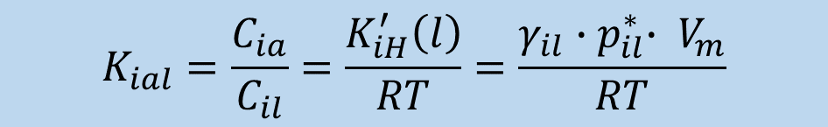
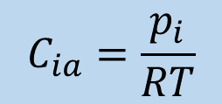
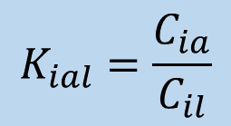
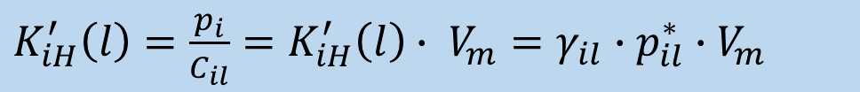
Lei de Henry
A Lei de Henry pode ser expressa em termos de concentração molar:
$K_{iH}^{′}\left(l\right)=\frac{p_{i}}{C_{il}}=K_{iH}^{′}\left(l\right)∙ V_{m}=γ_{il}{∙p}_{il}^{∗}$ $∙$ $V_{m}$
ou
Esse equilíbrio também pode ser escrito usando uma constante adimensional:
$$K_{ial}=\frac{C_{ia}}{C_{il}}$$
$$C_{ia}=\frac{p_{i}}{RT}$$
como
Logo:
$$K_{ial}=\frac{C_{ia}}{C_{il}}=\frac{K_{iH}^{′}\left(l\right)}{RT}=\frac{γ_{il}{∙p}_{il}^{∗}∙ V_{m}}{RT}$$
K_{ial} é uma constante adimensional

Slide 27
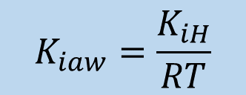
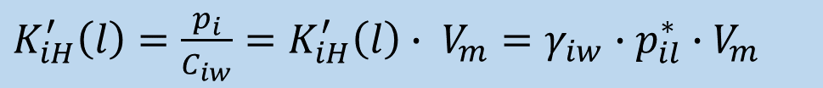
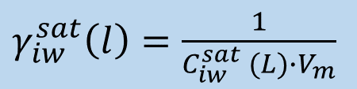
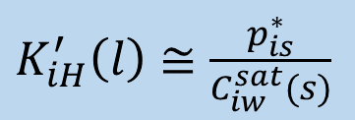
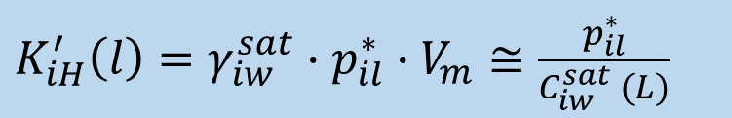
Lei de Henry para água
Quando o solvente é água:
$K_{iH}^{′}\left(l\right)=\frac{p_{i}}{C_{iw}}=K_{iH}^{′}\left(l\right)∙ V_{m}=γ_{iw}{∙p}_{il}^{∗}$ $∙$ $V_{m}$
$$K_{iaw}=\frac{K_{iH}}{RT}$$
Lembrando que:
$γ_{iw}^{sat}\left(l\right)=\frac{1}{C_{iw}^{sat} (L)∙V_{m}}$
Logo, para líquidos:
$K_{iH}^{′}\left(l\right)={γ_{iw}^{sat}∙p}_{il}^{∗}$ $∙$ $V_{m}≅\frac{p_{il}^{∗}}{C_{iw}^{sat} (L)}$
E para sólidos:
$K_{iH}^{′}\left(l\right)≅\frac{p_{is}^{∗}}{C_{iw}^{sat}(s)}$

Slide 28
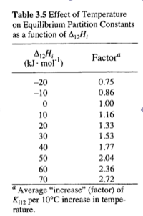



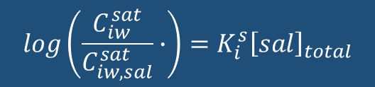


Fatores que afetam a constante de Henry
Temperatura
$$lnK_{ial}=−\frac{∆_{al}H_{i}}{R}∙\left(\frac{1}{T}\right)+constante$$
Salinidade
$$log\left(\frac{C_{iw}^{sat}}{C_{iw,sal}^{sat}}∙\right)=K_{i}^{s}{\left[sal\right]}_{total}$$
$$γ_{iaw, água salgada }=γ_{iaw}∙{10}^{K_{i}^{S}{\left[sal\right]}_{total}}$$
$$K_{iaw, água salgada }=K_{iaw}∙{10}^{K_{i}^{S}{\left[sal\right]}_{total}}$$
Matéria Orgânica Dissolvida (DOM)

Slide 29
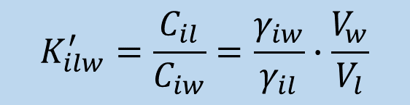
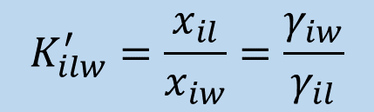
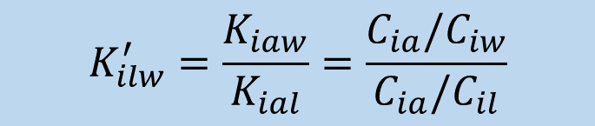
Partição Solvente Orgânico-Água
Substância
Dissolvida em Solvente
Substância
Dissolvida em Água
Ou, em termos de concentração molar:
$$K_{ilw}^{′}=\frac{x_{il}}{x_{iw}}=\frac{γ_{iw}}{γ_{il}}$$
$$K_{ilw}^{′}=\frac{C_{il}}{C_{iw}}=\frac{γ_{iw}}{γ_{il}}∙\frac{V_{w}}{V_{l}}$$
Pode ser escrito como uma relação de constantes:
$$K_{ilw}^{′}=\frac{K_{iaw}}{K_{ial}}=\frac{C_{ia}/C_{iw}}{C_{ia}/C_{il}}$$

Slide 30
Posição do Equilíbrio de Partição Solvente-Água
Partição é determinada por
  Forças de van der Waals
  Polaridade/polarizabilidade
  Ligação de H
Quanto maior for a similaridade entre soluto e solvente, maior a constante de partição.

Slide 31
Partição n-octanol – água (Log P)
Quando o solvente é n-octanol, a constante de equilíbrio é chamada de P:
n-octanol é “anfifílico” = grande número e diversos tipos de compostos mensuráveis.
Grande base de dados
Pode ser usado para estimar solubilidade e partição em outros solventes apolares

Slide 32
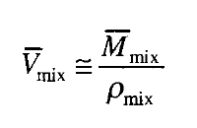

Partição mistura solventes - água
Ignorando efeito de cossolvente:
Usando:

Slide 33
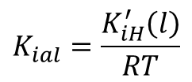

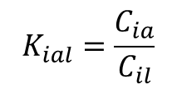



Processos de Partição para um composto i
Ar
(fase gasosa)
$$K_{iao}=\frac{p_{iL}^{∗}}{C_{io}^{sat}}$$
$$p_{iL}^{∗}$$
Solvente Orgânico
(não miscível c/ H2O)
(fase líquida)
“n-octanol”
Composto puro
(fase líquida
ou sólida)
$$K_{ial}=\frac{C_{ia}}{C_{il}}$$
$$K_{ial}=\frac{K_{iH}^{′}\left(l\right)}{RT}$$
$$K_{iow}=\frac{C_{io}^{sat}}{C_{iw}^{sat}}$$
$$C_{iw}^{sat}(L)$$
Água
(fase líquida)

